Slide 1

ИТОГИ социально-экономического развития муниципального образования «Городской округ Ногликский» за 2012 год

Slide 2
Уважаемые участники коллегии!
Просим всех отключить мобильные телефоны

Slide 3
ИТОГИ социально-экономического развития муниципального образования «Городской округ Ногликский» за 2012 год

Slide 4

Демографическая ситуация характеризуется
Естественной убылью населения в 5 человек
Отрицательным миграционным сальдо в 169 человек
Родилось 173 человека
Смертность 178 человек
Прибыло 427 человек
Убыло 596 человек
Численность населения МО 11840 человек
на 01.01.2013 г.

Slide 5

Динамика естественного движения населения муниципального образования «Городской округ Ногликский»

Slide 6

Динамика прибывших иностранных граждан на территорию муниципального образования «Городской округ Ногликский»

Slide 7

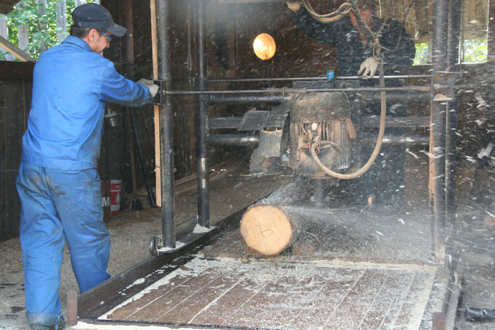
Труд и занятость населения
Среднесписочная численность работающих – 6,9 тыс. человек, что составляет 93,2% от численности экономически активного населения
Уровень регистрируемой безработицы 0,7 %

Slide 8

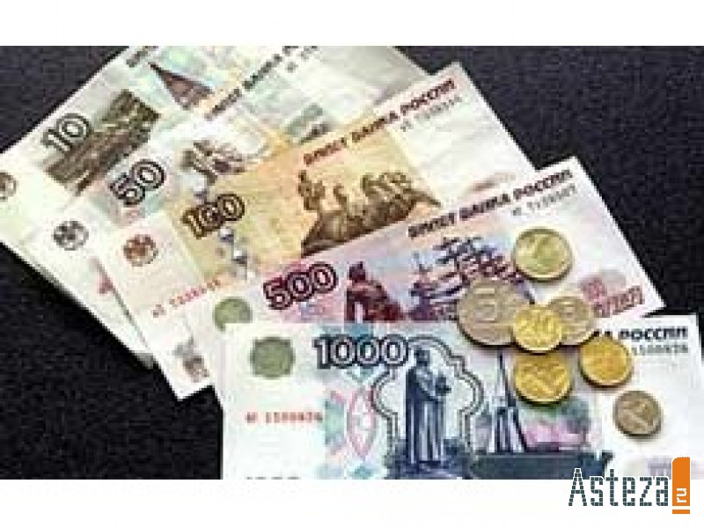
Уровень жизни и доходы населения
Средний размер трудовой пенсии составляет 14,8 тыс. рублей
Среднемесячный доход на душу населения составил 29,7 тыс. рублей.
Среднемесячная з/плата по крупным и средним предприятиям 66,8 тыс. рублей
Среднемесячная з/плата работников муниципальной бюджетной сферы составляет 29,2 тыс. рублей

Slide 9
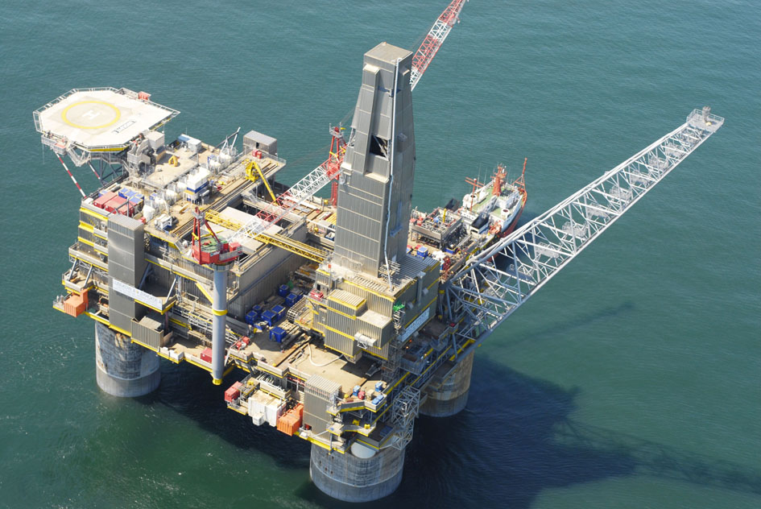
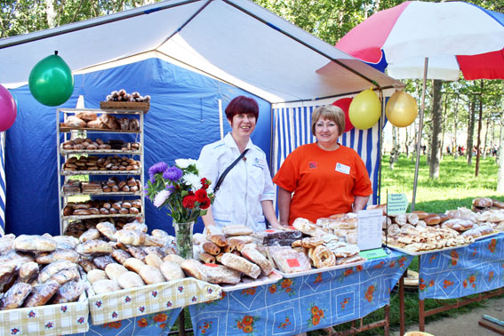
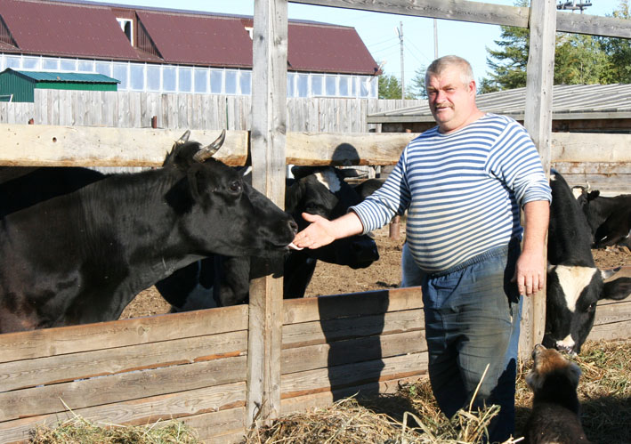
Реальный сектор экономики

Slide 10

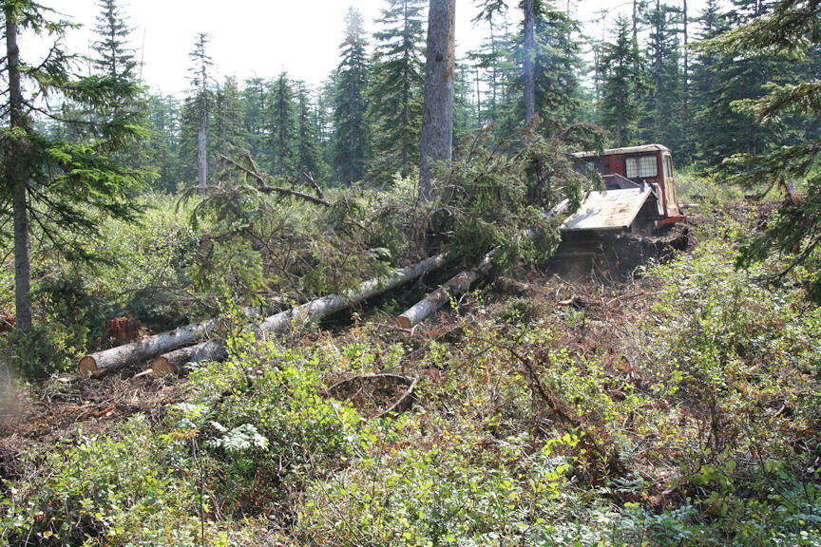
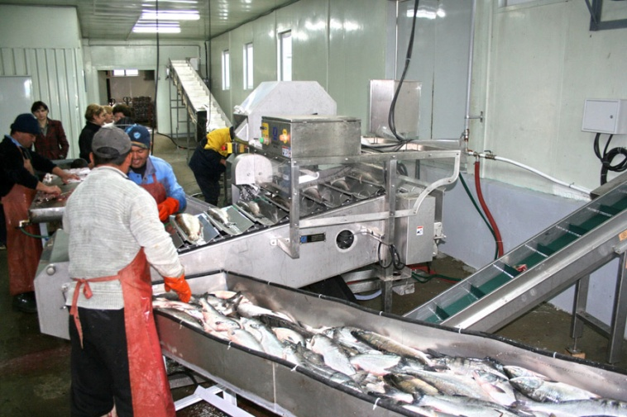
Промышленность
Объем промышленного производства
муниципального образования
«Городской округ Ногликский»
в объеме промышленного производства Сахалинской области
в период 2007-2012 годов. (млрд. руб)

Slide 11
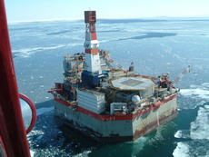
Добыча полезных ископаемых
в структуре объемов промышленного производства доля сферы деятельности «добыча полезных ископаемых» составляет более 99 процентов.

Slide 12
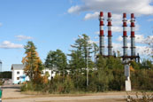
Энергетика

Slide 13

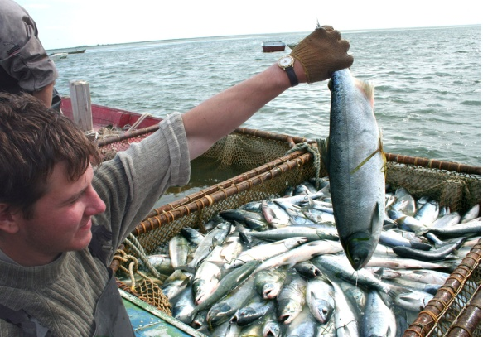
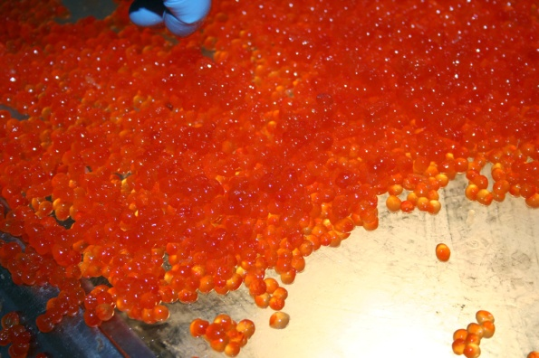
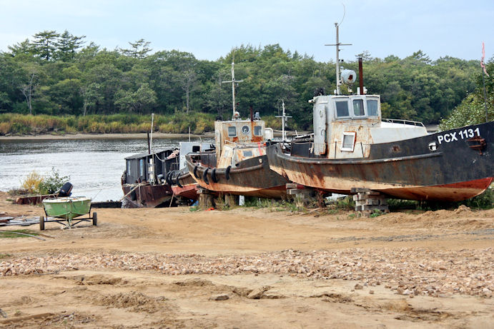
Рыбопромышленный комплекс
Вылов водных биологических ресурсов (ВБР)
(тыс.тонн.) по экспертной оценке

Slide 14

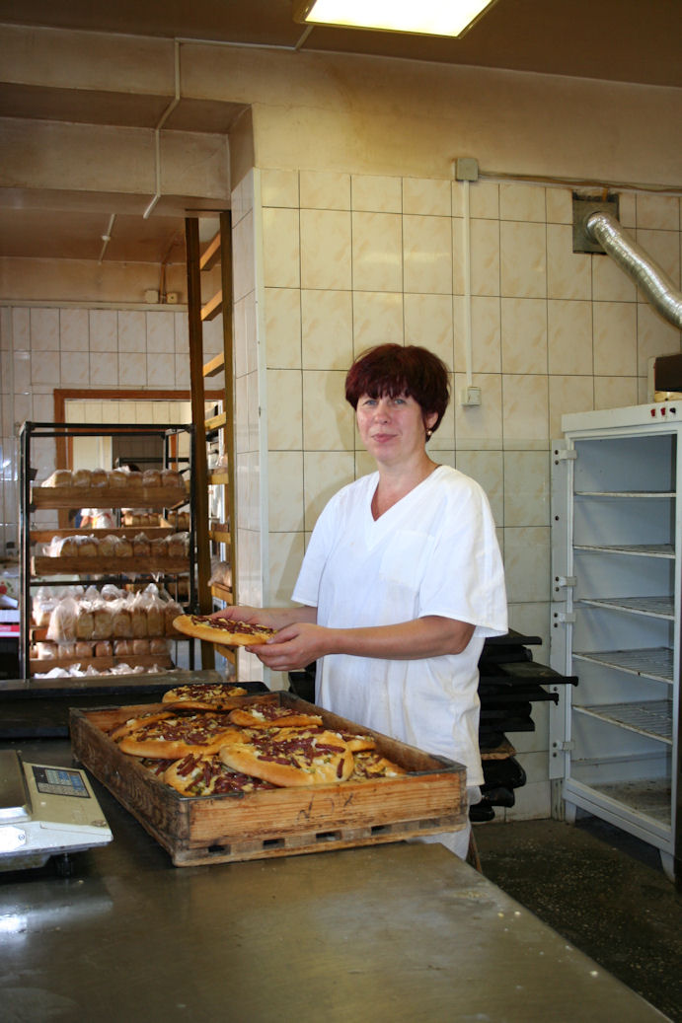
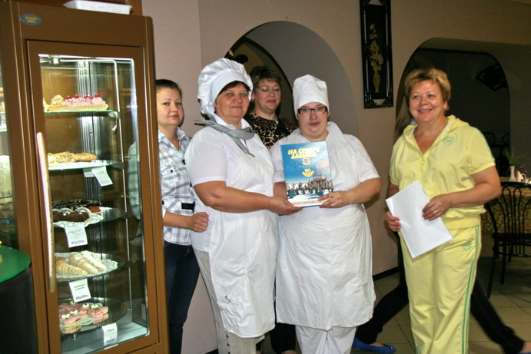
Пищевая промышленность
За год произведено 696,6 тн. хлебобулочных изделий
Производство кондитерских изделий составило 25 тн.
В техническое переоснащение отрасли вложено инвестиций в размере более 40 млн. рублей

Slide 15

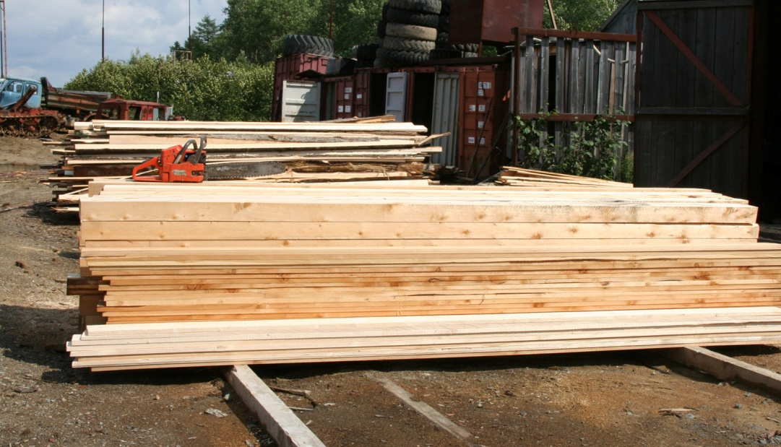
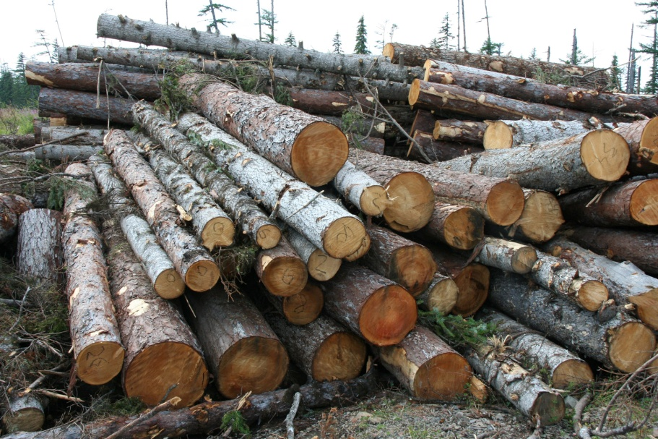
Лесопромышленный комплекс
Объемы заготовки древесины 18,1 тыс.метров куб.
Объемы производства лесоматериалов 1,7 тыс. метров куб.

Slide 16
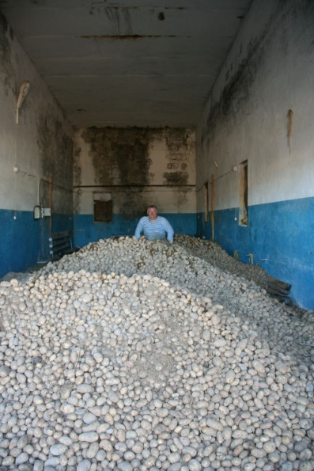
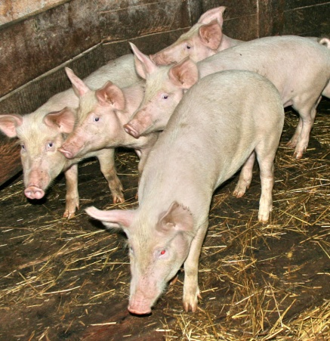
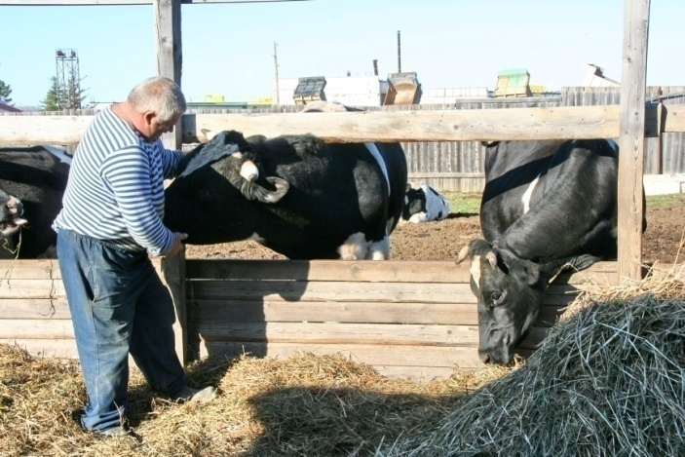
Сельское хозяйство

Slide 17
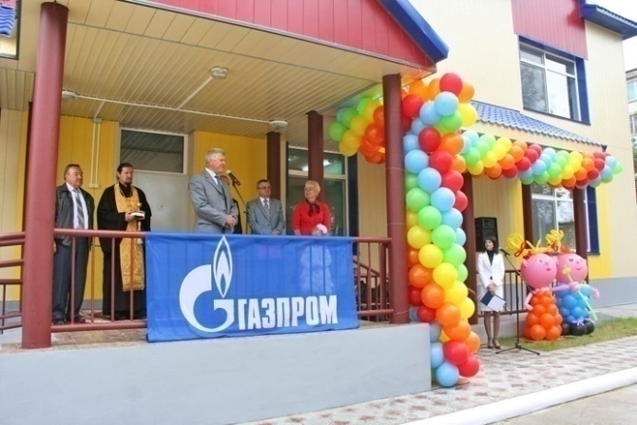
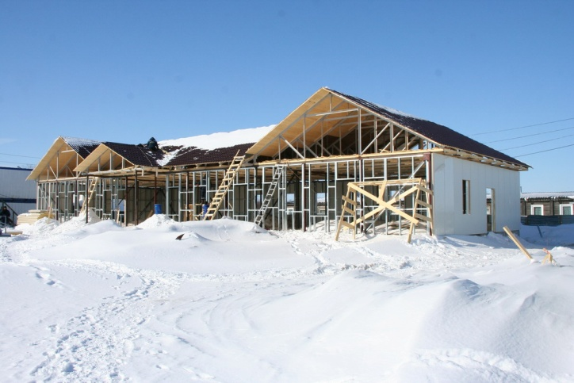
Строительство и инвестиции
Объем работ по виду деятельности «строительство» составил 19,2 млрд. рублей
Это более 40% всех работ по виду деятельности «строительство» в Сахалинской области

Slide 18
Реализация муниципальных программ
«Обеспечение доступности дошкольного образования в муниципальном образовании «Городской округ Ногликский» на 2011-2015 годы»
- Введен в эксплуатацию детский сад на 190 мест в пгт. Ноглики.
- Начато строительство нового детского сада на 110 мест (в микрорайон колхоз «Восток» пгт. Ноглики)
Строится СДК Вал;
Построены две детские спортивные площадки (в районе д/сада «Березка» и д/сада «Олененок»;
Ведутся работы на строительстве стадиона «Нефтяник»
««Строительство объектов социальной сферы в муниципальном образовании «Городской округ Ногликский» на 2012 – 2014 годы»
С целью обеспечения развития территории микрорайона № 3 пгт. Ноглики был проведены работы: по инженерным изысканиям части территории, работы по разработке ПСД на строительство инженерной инфраструктуры и строительству многоквартирных жилых домов.
«Строительство жилья в муниципальном образовании «Городской округ Ногликский» на 2010-2015 годы»
«Повышение сейсмоустойчивости жилых домов, основных объектов и систем жизнеобеспечения в муниципальном образовании «Городской округ Ногликский» на 2009-2013 годы и на период до 2017 года»
- Завершено строительство и введен в эксплуатацию 24 квартирный жилой дом (по ул.Гагарина в пгт. Ноглики).
- Выполнены работы по разработке рабочей документации на строительство двух 24-х квартирных жилых домов в пгт. Ноглики.

Slide 19
В рамках реализации мероприятий Областных программ
Завершение работ «Водозабор на Северо -Уйглекутском месторождении п. Ноглики»
«Чистая вода»
«Повышение энергетической эффективности региональной экономики и сокращение издержек в бюджетном секторе Сахалинской области в 2010 – 2015 годах и в перспективе до 2020 года»
Разработана ПСД и начаты работы по капитальному ремонту трансформаторная подстанция «БАМ» – 35/6 кВ.
Совместная программа с ОАО «НК «РОСНЕФТЬ» - строительство жилых домов для переселения граждан с. Катангли из жилищного фонда, признанного непригодным для проживания
-Начато строительство двух 24 квартирных жилых домов

Slide 20

За счет различных источников финансирования всего в сфере капитального строительства, архитектуры и градостроительства для нужд муниципального образования было освоено 328,4 млн.рублей

Slide 21
Жилищное строительство
с учетом индивидуального жилищного строительства всего было построено 9 жилых домов, в том числе один 24-квартирный. Введено в действие 4,4 тыс.кв. метров жилой площади, в том числе – 0,4 тыс.квадратных метров за счет индивидуального строительства граждан.

Slide 22
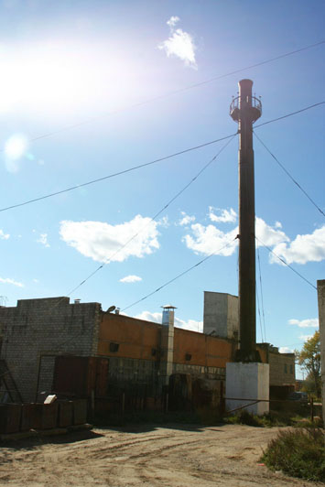
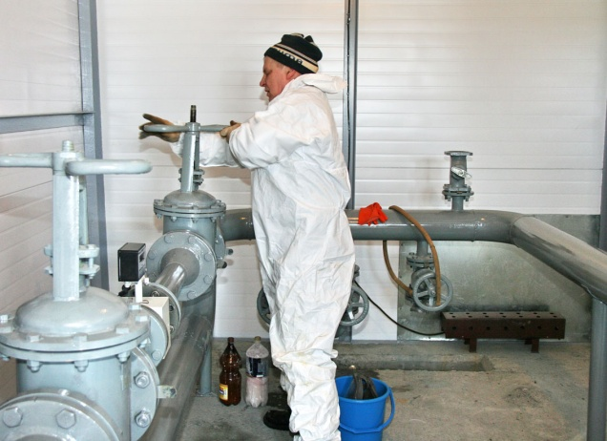
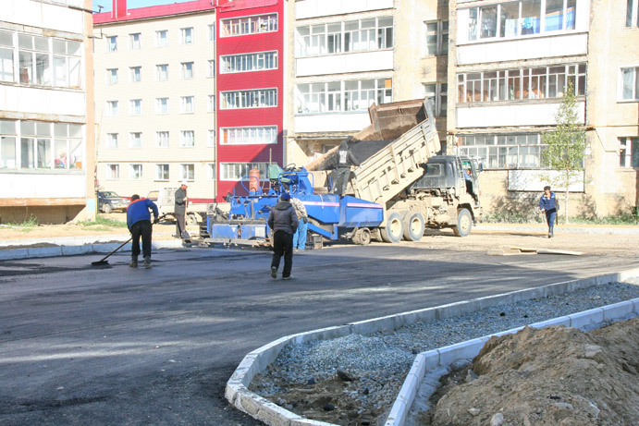
Жилищно-коммунальное хозяйство
Объем жилищно-коммунальных услуг, оказанных в 2012 году всеми предприятиями, увеличился на 6,4% и составил 446,0 млн. рублей.
Для решения приоритетных задач в сфере ЖКХ в отчетном периоде, за счет средств областного и местного бюджетов были проведены мероприятия на сумму 281,7 млн. рублей
В 2012 году по итогам областного конкурса на звание «Самое благоустроенное поселение Сахалинской области» администрация получила грант, заняв первое место.

Slide 23
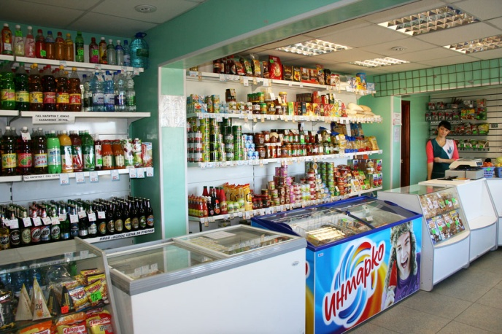
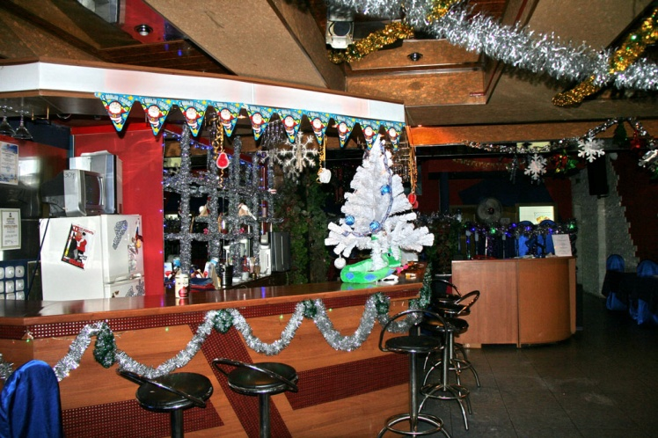
Потребительский рынок
Потребительский рынок
Товарооборот по всем каналам реализации составил 2,2 млрд. рублей, по обороту розничной торговли на душу населения городской округ занимает второе место в области после областного центра. Оборот общественного питания составил 766,4 млн. рублей
В сфере розничной торговли - 102 магазина, 25 объектов мелкорозничной торговли, 1 специализированный (вещевой) рынок на 25 торговых мест.
С 1 февраля функционирует продуктовый социально-ориентированный магазин «Визит», услугами которого воспользовались более 1,5 тыс. граждан.
- в общественном питании 10 объектов: 2 общедоступные столовые, 7 кафе, и 1 буфет.

Slide 24
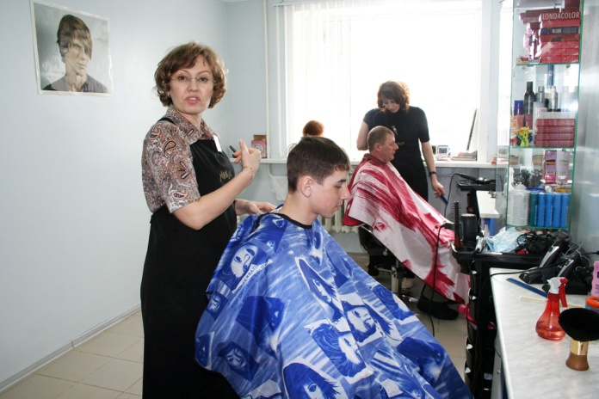
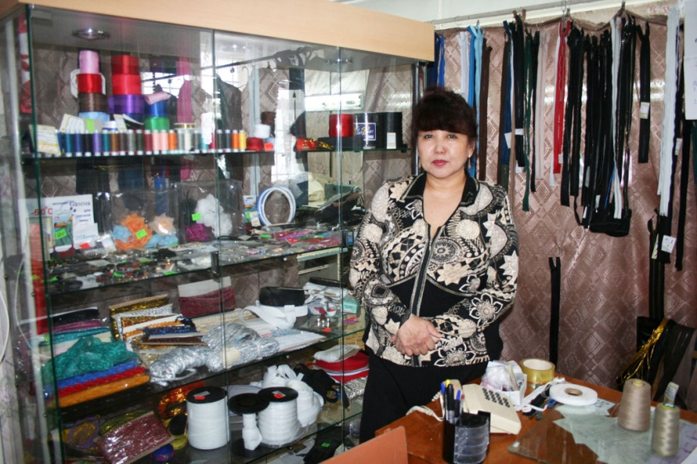
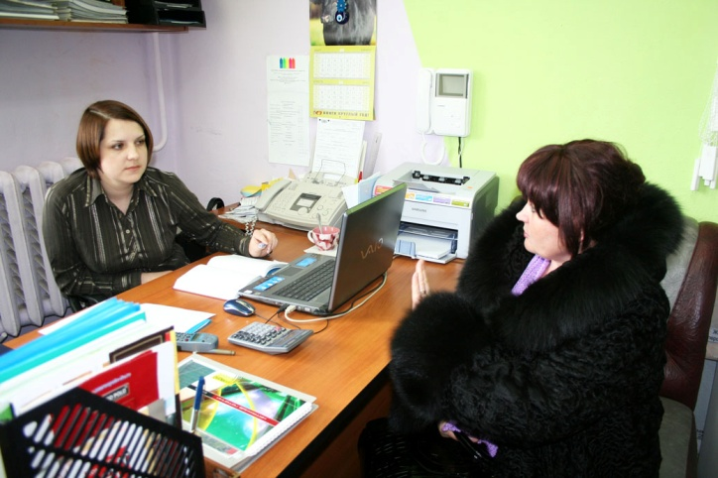
Потребительский рынок
Было оказано платных услуг на сумму 581,8 млн. рублей. Потребление услуг каждым жителем муниципального образования в ценовом выражении составило 48,4 тыс. рублей. Это второй показатель по области после г. Южно-Сахалинск.

Slide 25

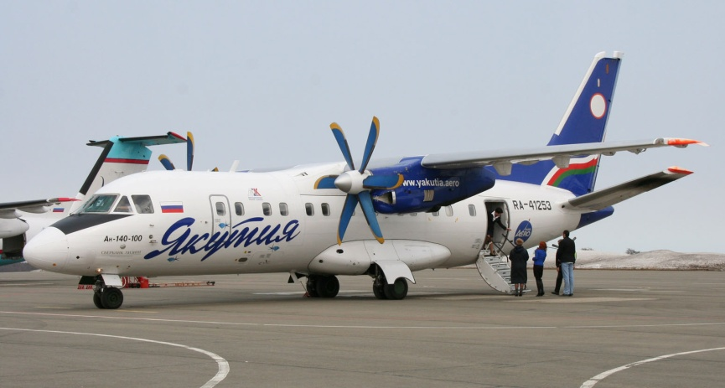
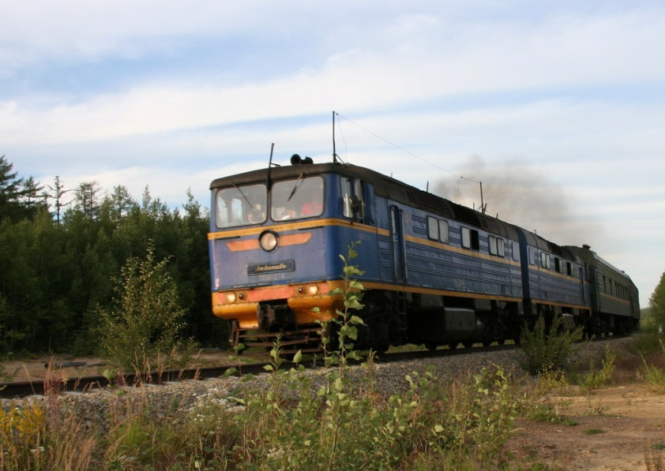
Транспорт

Slide 26
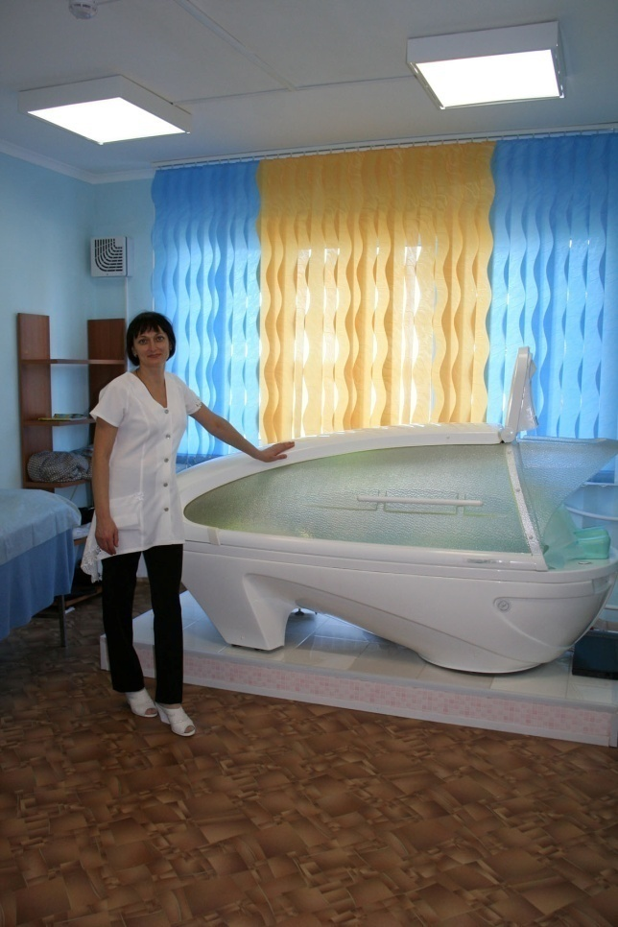
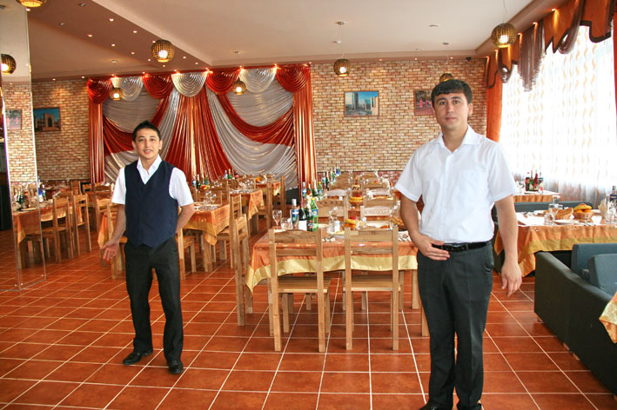
Малое и среднее предпринимательство
Количество малых и средних предприятий с учетом индивидуальных предпринимателей, зарегистрированных в муниципальном образовании, по состоянию на 1 января 2013 года составляет 457 субъектов.
В 2012 году была оказана финансовая поддержка 9-ти субъектам предпринимательства на сумму в 1,4 миллиона рублей за счет средств местного, областного и федерального бюджетов.

Slide 27

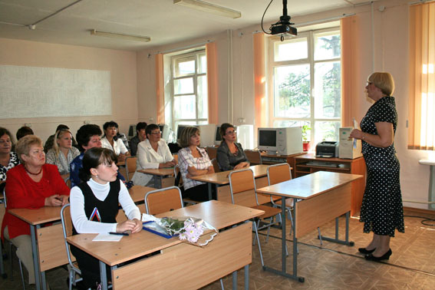
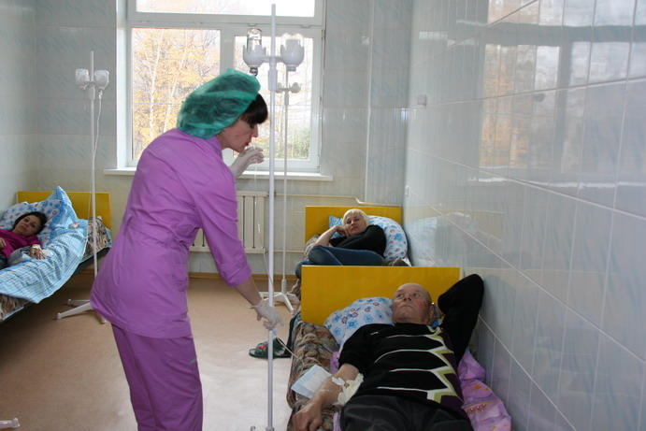
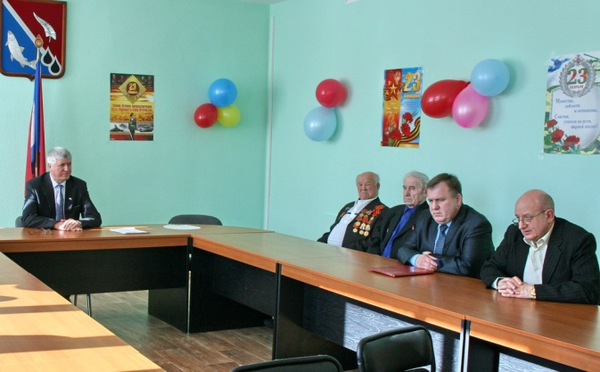
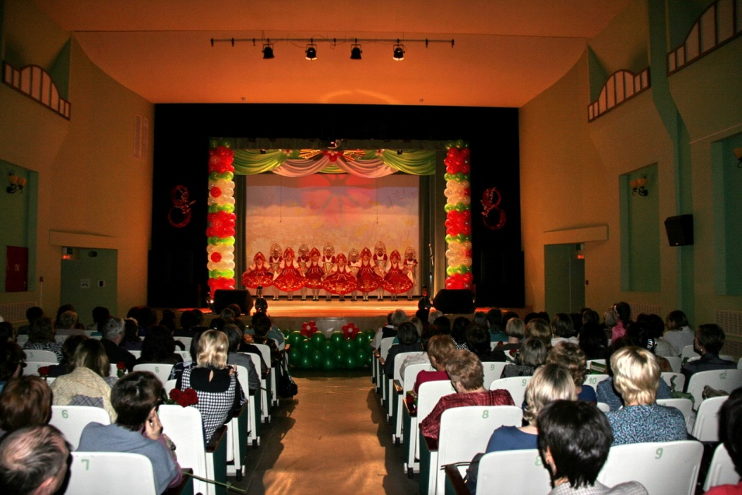
Отрасли социальной сферы
Доля расходов бюджета городского округа на развитие и функционирование отраслей социальной сферы составила 53,8%, в том числе:
-образование 34%;
- здравоохранение, физическая культура и спорт 9,6%;
- социальная политика 5,6%;
-культура, кинематография, средства массовой информации 4,6%.

Slide 28
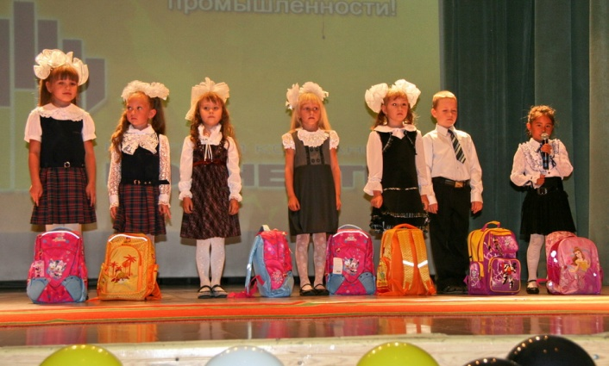
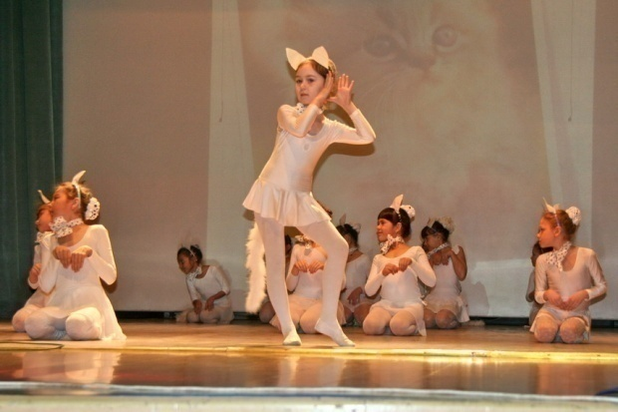
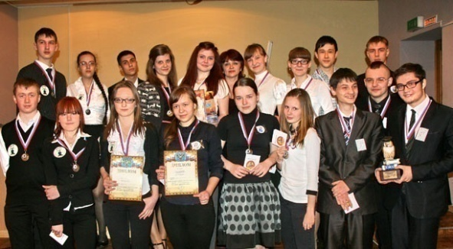
Образование
№ п/п | контингент | 2012 г. факт, чел. | 2011 г. факт, чел. | Отклонение чел. / %
1. | Обучающиеся общеобразовательных учреждений | 1471 | 1583 | -112 / 93
2. | Воспитанники дошкольных образовательных учреждений (средняя посещаемость) | 708 | 630 | +78 / 112,4
3. | Воспитанники учреждений дополнительного образования | 1030 | 1239 | -209 / 83

Slide 29

На территории городского округа функционирует 12 муниципальных образовательных учреждений
В 6 общеобразовательных учреждениях обучаются 1471 человек (в очных классах 1395 учащихся, в заочных классах 76 человек).
5 дошкольных учреждений. и 8 дошкольных групп в четырёх школах
1 учреждение дополнительного образования (ЦДТ) работает по 25 направлениям. Доля детей от 5 до 18 лет, охваченных дополнительным образованием (включая ДЮСШ) составляет 52,6 %.
Всего в системе образования работает 218 педагогических работников.
Доля педагогов в возрасте до 35 лет составляет 13,9 % .

Slide 30
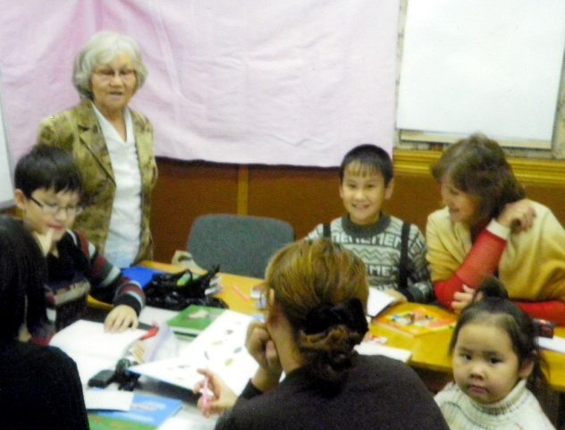
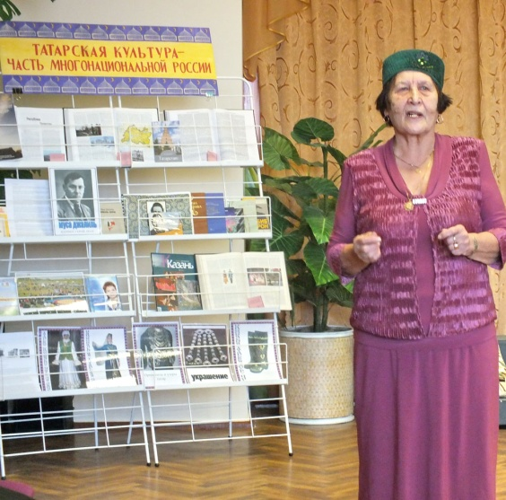
Культура
Наименование показателя | 2012 г. факт | 2011 г. факт | Отклонение, %
Общий объем музейных фондов - всего (ед.) | 9003 | 8828 | 102
Из них основной фонд | 7501 | 7396 | 101,4
Общее число посещений - всего (чел.) | 2154 | 6210 | 35
Число экскурсий (ед.) | 73 | 86 | 85
Количество выставок (ед.) | 14 | 24 | 58
Наименование показателей | 2012 г. факт | 2011 г. факт | Отклонение, %
Число библиотек (ед.) | 7 | 7 | 100
Библиотечный фонд (тыс. экз.) | 117,3 | 119 | 98,6
Количество читателей – всего (чел.) | 8593 | 8895 | 96,6
В том числе детей до 14 лет | 3326 | 3453 | 96,3
Процент охвата населения библиотечным обслуживанием | 73 | 74 | 98,6
Средняя посещаемость | 9 | 8,8 | 102,3
Средняя читаемость | 23,8 | 23,1 | 103

Slide 31
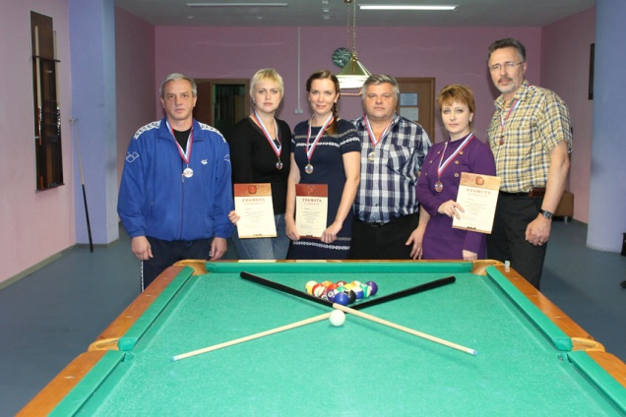
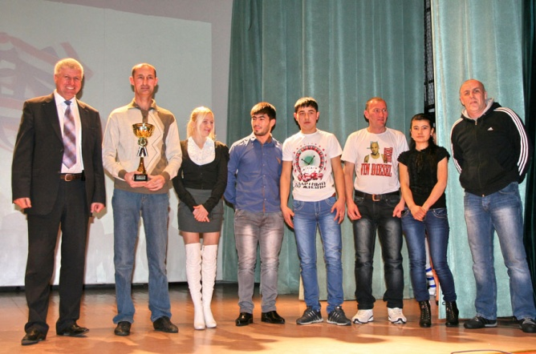
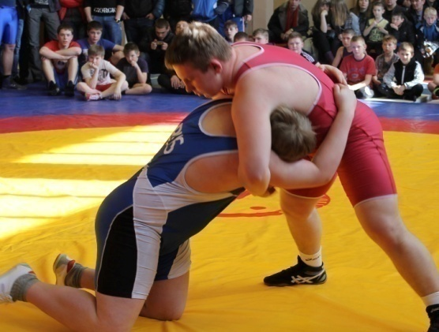
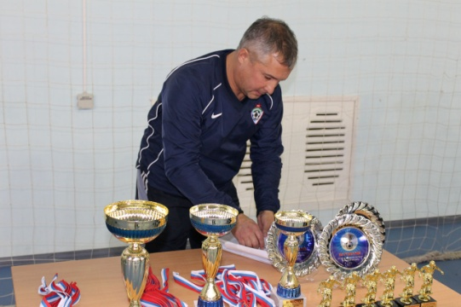
Физическая культура и спорт

Slide 32

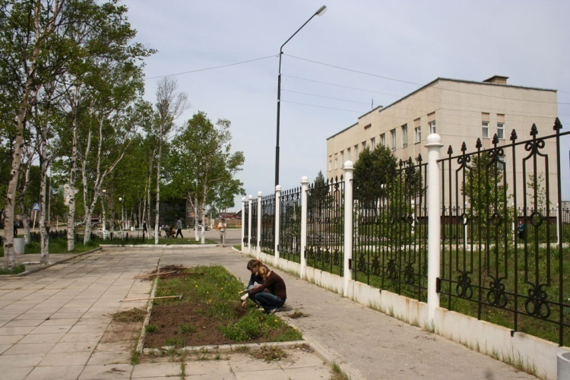
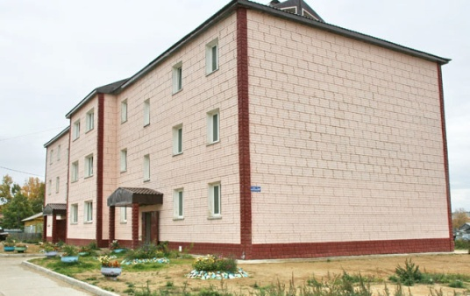
Организация занятости и трудоустройство подростков, молодежная политика
Было трудоустроено 365 подростков
Их среднемесячная зарплата при 4-х часовой работе в день составила 4006 рублей
В рамках областной долгосрочной целевой программы «Обеспечение жильем молодых семей Сахалинской области на 2011-2015 годы» и одноименной муниципальной, 2 семьям были предоставлены субсидии на сумму 1,5 млн. руб. для приобретения квартир

Slide 33


Социальная защита и социальное обеспечение населения
В городском округе на учете в отделе социальной защиты населения состоят 5275 граждан
831 человек или 7 % от общего числа населения округа являются малоимущими
Расходы местного бюджета по социальной защите населения за январь-декабрь 2012 года составили 3,2 млн. рублей и по сравнению с 2011 годом увеличились на 18,5%.

Slide 34

Муниципальные финансы и имущество
Бюджет муниципального образования
«Городской округ Ногликский»

Slide 35
Структура доходной части
бюджета МО «Городской округ Ногликский» за 2012 год
Расходы местного бюджета сохранили свою социальную направленность. Структура расходов в 2012 году не претерпела существенных изменений по сравнению со структурой исполнения бюджета 2011 года. Тем не менее, следует отметить рост в 2012 году расходов по статьям: «Физкультура и спорт» - в 2,1 раза; «ЖКХ» - в 1,7 раза; «Культура» – в 1,4 раза.
По итогам 2012 года основная доля поступлений в общем объеме налоговых и неналоговых доходов приходится на налог на доходы физических лиц (80 процентов). Зачисление НДФЛ в местный бюджет составило 388,8 млн.рублей. Источник доходов местного бюджета - безвозмездные поступления на 91,8 процента сформирован за счет поступлений денежных средств от других бюджетов бюджетной системы РФ, на долю прочих поступлений приходится 8,2 процента.

Slide 36
Муниципальный заказ
В 2012 году всеми муниципальными заказчиками было проведено 495 публичных процедур размещения заказа (355 процедур в 2011 году). По итогам размещения заказа общая стоимость заключенных контрактов и сделок составила 1 млрд.рублей. Экономия бюджетных средств составила 112,1 млн.рублей или 10,1 процента суммы выставленной к размещению

Slide 37
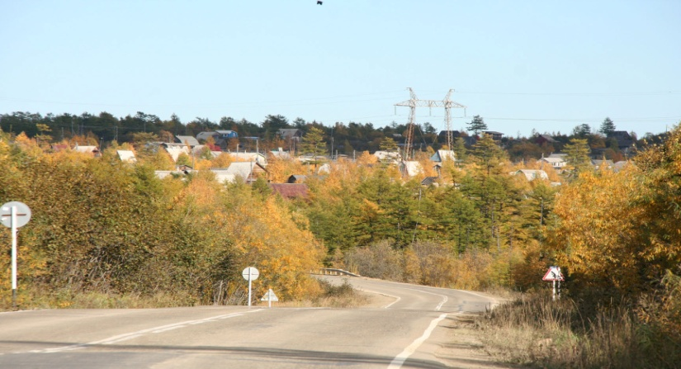
Имущество
Стоимость муниципального имущества по состоянию на 01.01.13 составляет 3,3 млрд. рублей. В структуре доходов от имущества, 57% приходится на доходы от аренды земельных участков.
Продолжает наблюдаться положительная тенденция в области оформления земельных участков в целях индивидуального жилищного строительства. В течение 2012 года поступило заявок на оформление земельных участков для индивидуального жилищного строительства в количестве 37 шт. (2011 г. – 22). Общая площадь земельных участков, предоставленных для указанных целей, составила 4 га. (2011 – 2,5 га).
В целях реализации Закона Сахалинской области «О бесплатном предоставлении земельных участков в собственность граждан, имеющих трех и более детей, и юридических лиц» проводится работа по формированию земельных участков в кварталах жилой застройки городского округа.

Slide 38
Благодарим всех, кто своим трудом и талантом вносит неоценимый вклад в развитие и повышение благосостояния муниципального образования «Городской округ Ногликский»

